Slide 1
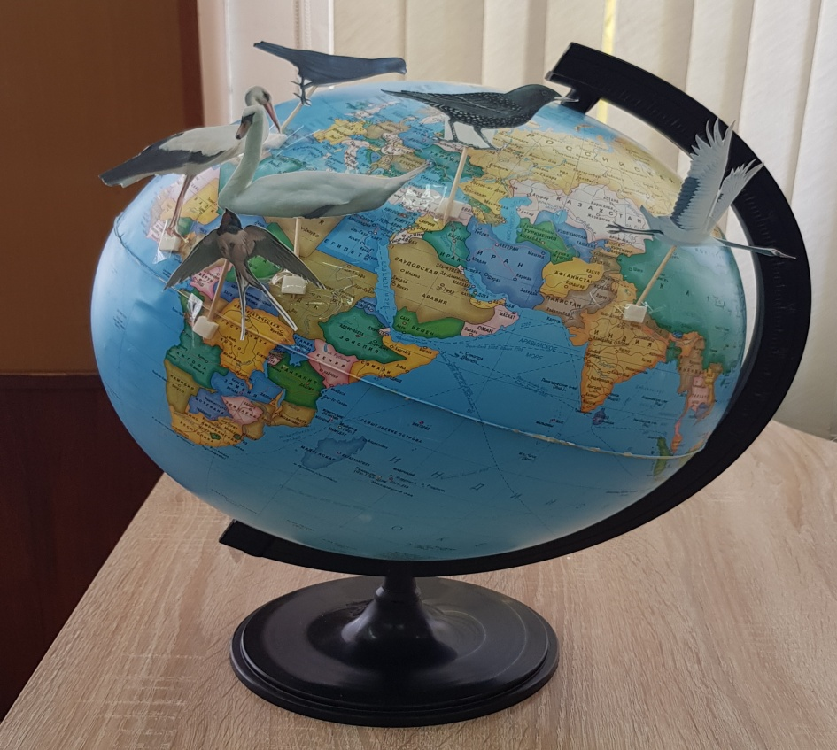
« Где зимуют птицы?»
Учитель начальных классов:
Калачина Наталья Александровна
МБОУ «Лицей № 4» Рузаевского муниципального района
Республика Мордовия

Slide 2
Чтоб урок наш стал светлее, Мы поделимся добром. Вы ладони протяните, В них любовь свою вложите, Ей с друзьями поделитесь И друг другу улыбнитесь.

Slide 3
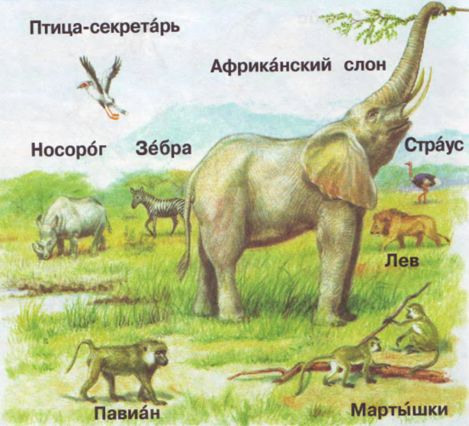
Саванна

Slide 4
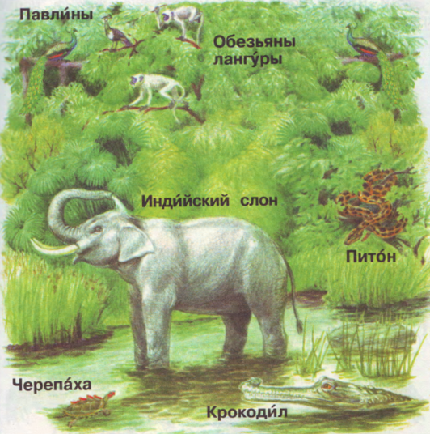
Тропический лес

Slide 5
Где зимуют птицы?

Slide 7
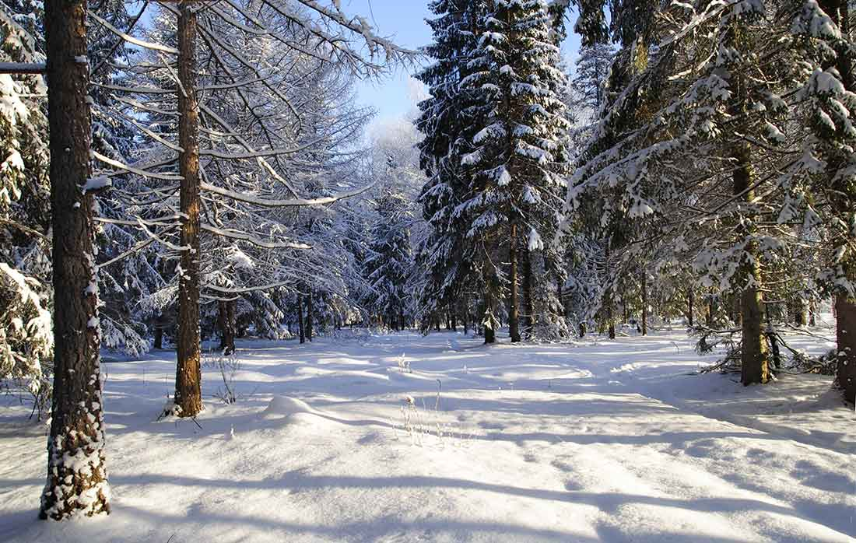

Slide 8
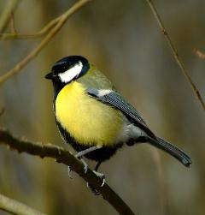
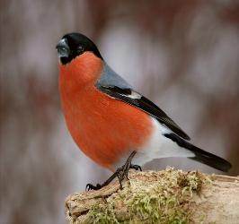
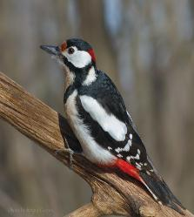
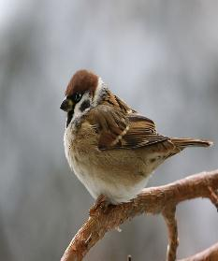
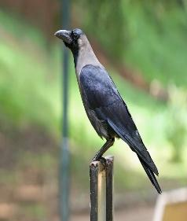
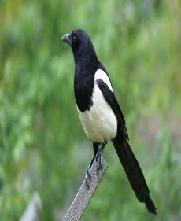
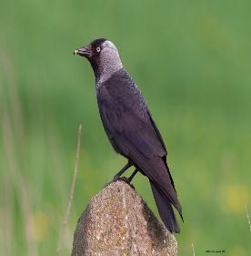
Поползень Синица Снегирь Дятел
Зимующие птицы
Воробей Ворона Сорока Галка

Slide 9
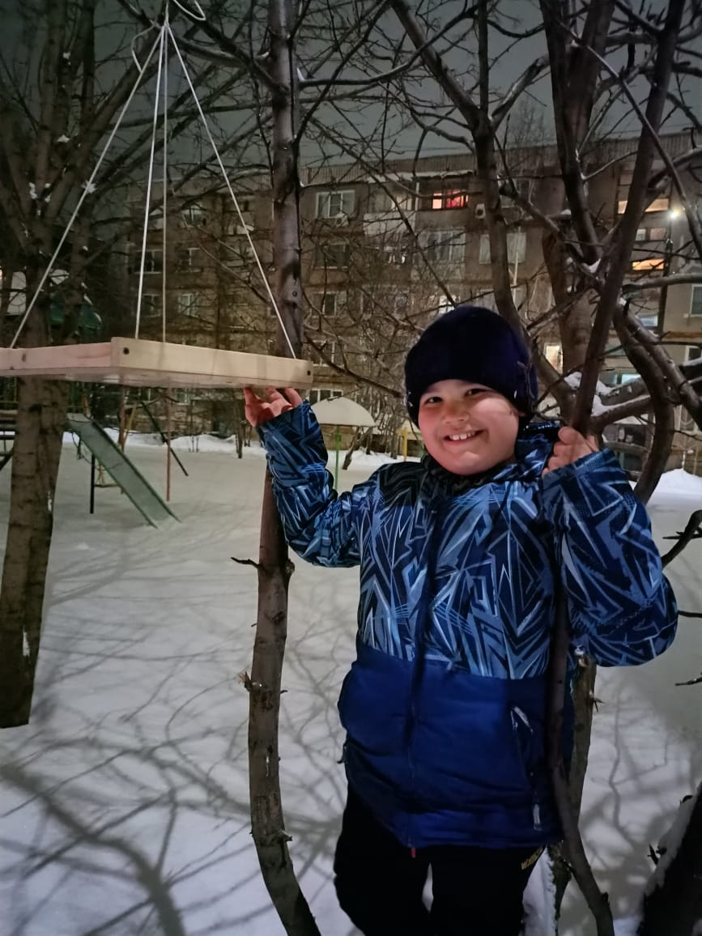
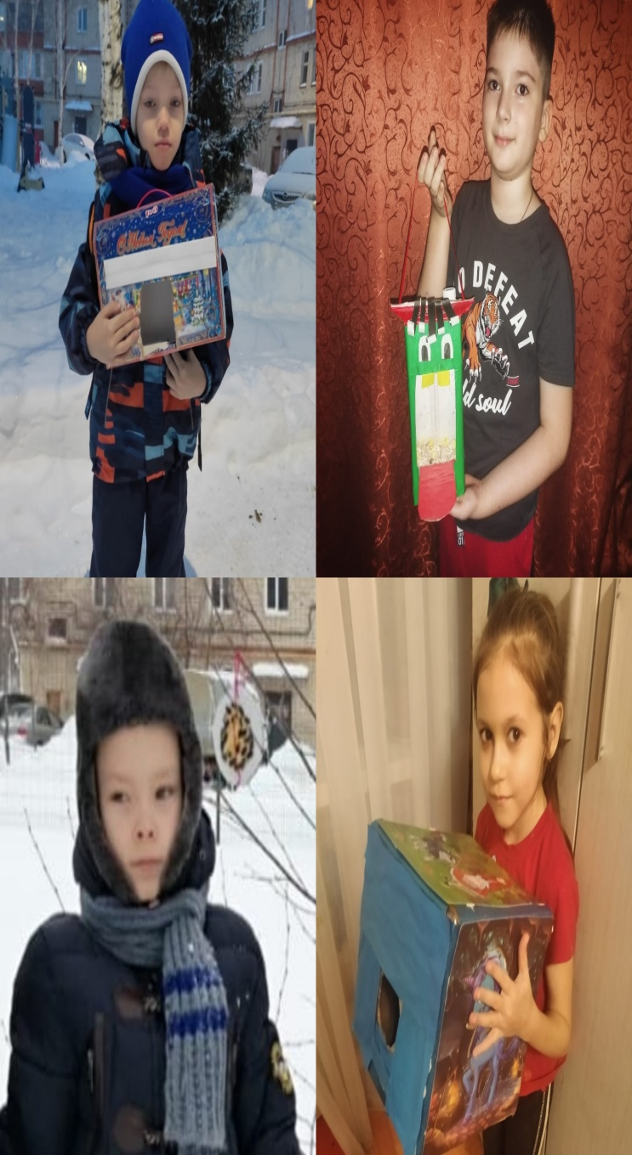
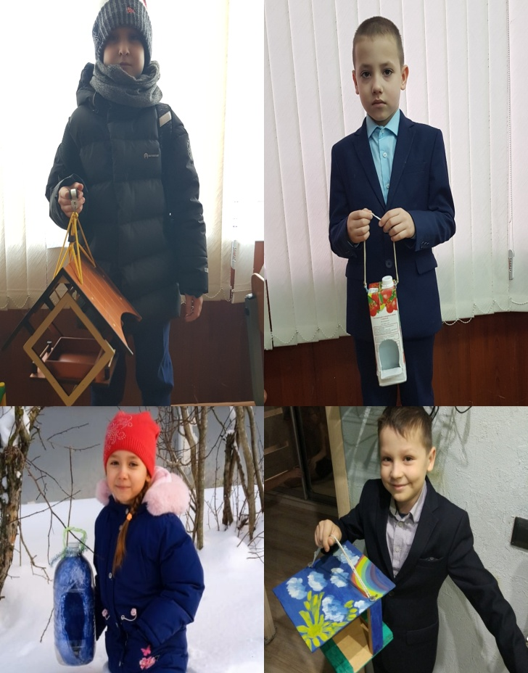
Виды кормушек

Slide 10
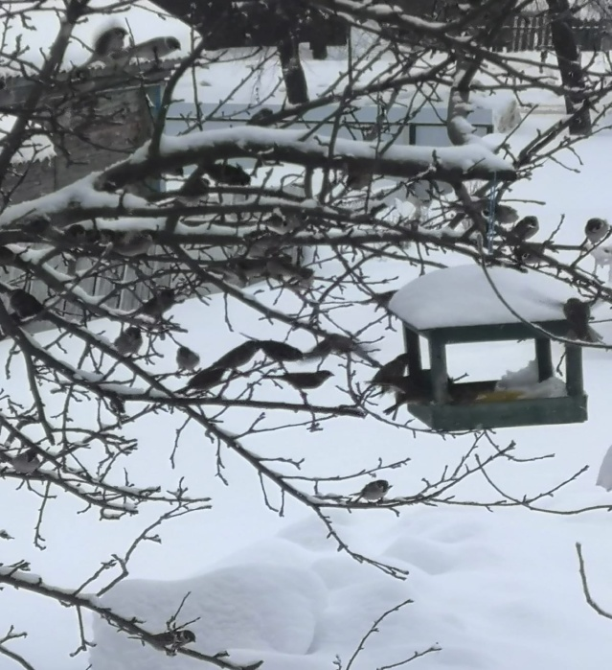
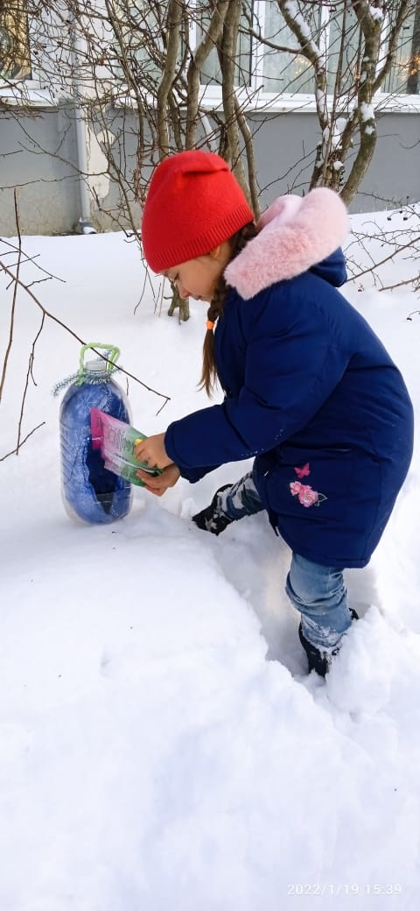
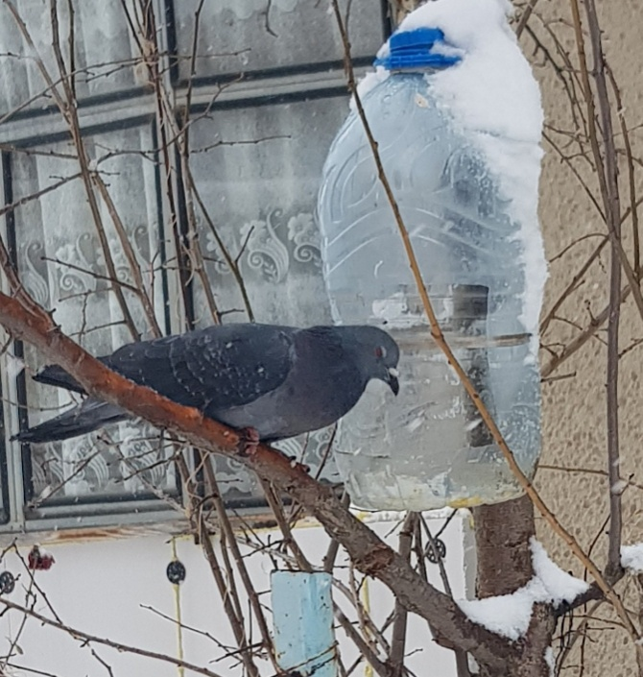
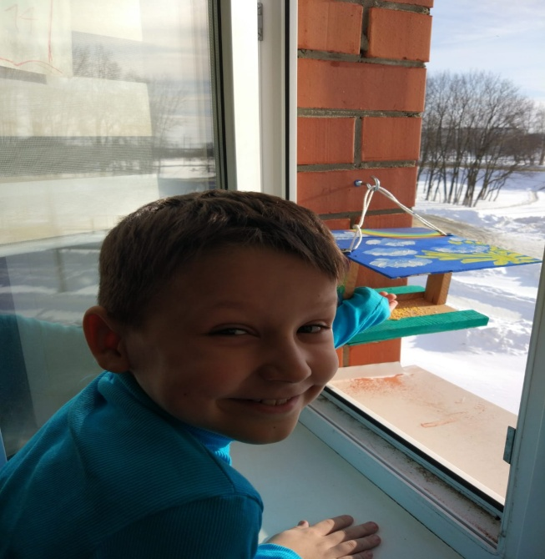
Покормите птиц

Slide 11
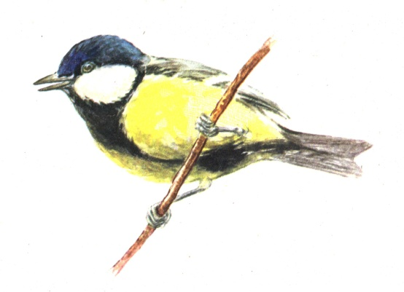

Slide 12
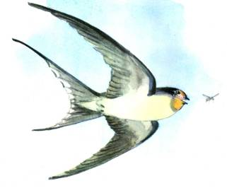

Slide 13
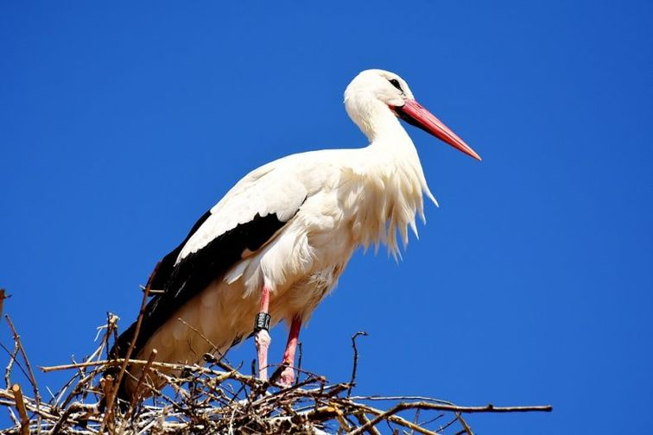
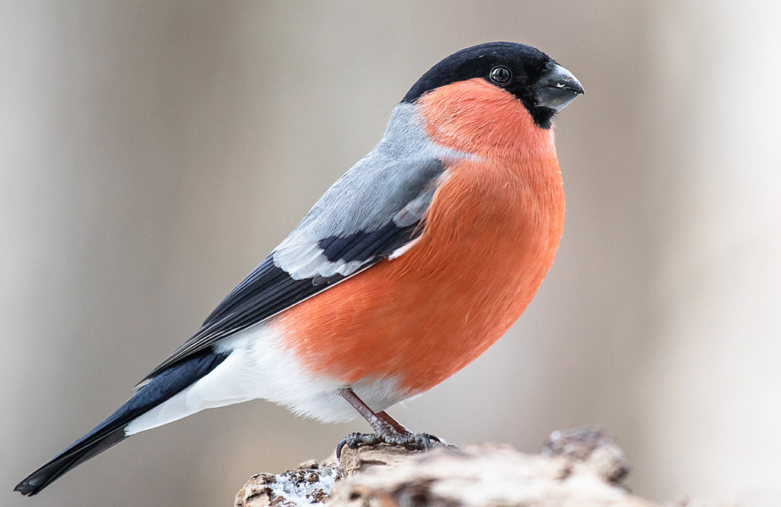

Slide 14
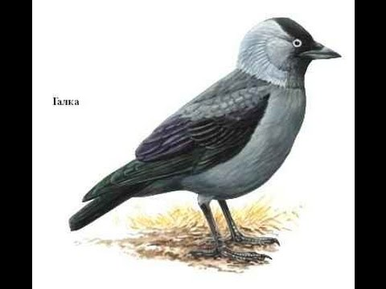

Slide 15
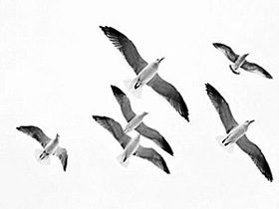
Улетают птицы не из-за холодов,
а из-за нехватки пищи, так как осенью исчезают насекомые, становится меньше ягод и семян растений.

Slide 16
В прошлом, когда птичьи перелеты еще не были изучены, существовало множество самых невероятных вымыслов. Например, в XVIII веке один натуралист утверждал, что птицы улетают... на Луну. Добираются туда будто за 60 дней и погружаются в спячку, потому что не находят еды.
Другие ученые признавали, что птицы летят в дальние страны. Но считали, что не все летят самостоятельно, а только большие и сильные. Маленькие же и слабые путешествуют, пристроившись на спинах больших.
А вот ласточки вообще будто бы никуда не летят —
зимуют под водой, зарывшись в ил.
Сейчас известно: как ни далек, как ни
труден птичий путь, летят все они самостоятельно.
Только на собственные крылья могут полагаться,
хотя преодолевают порой тысячи километров.
Куда же летят птицы?

Slide 17
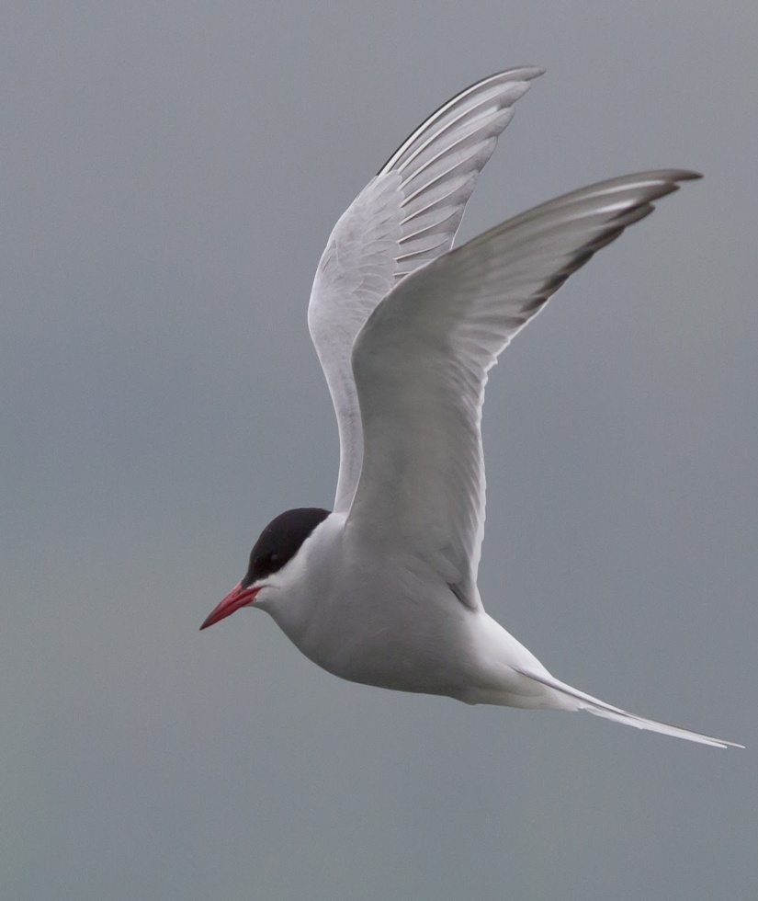
Полярные крачки делают самые дальние перелеты. Каждый год они летят через весь мир из Арктики в Антарктиду, а потом обратно.

Slide 18
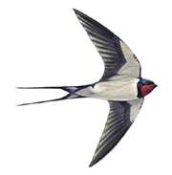
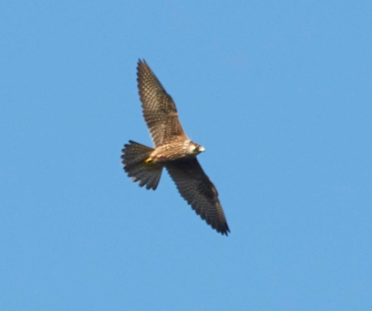
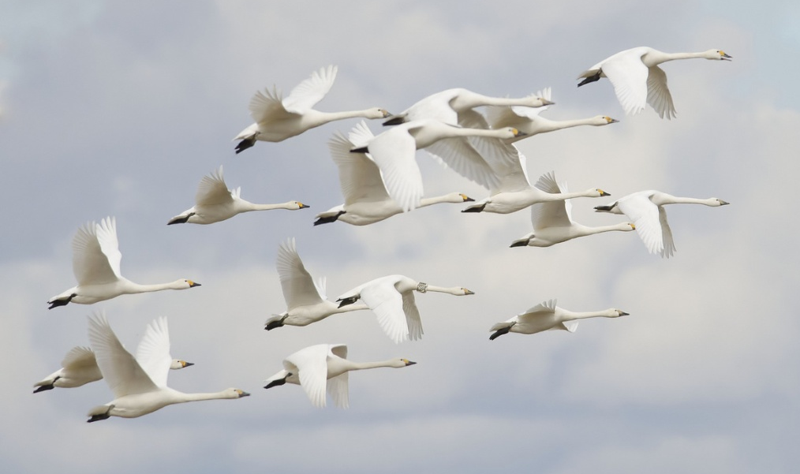
В Африку улетают ласточки, стрижи, аисты, жаворонки, цапли, лебеди.

Slide 19
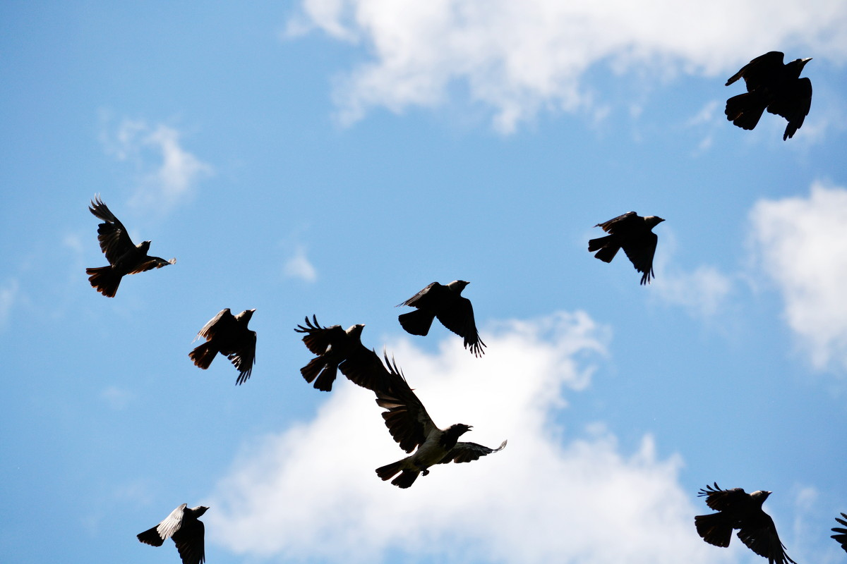
Во Францию летят грачи.

Slide 20
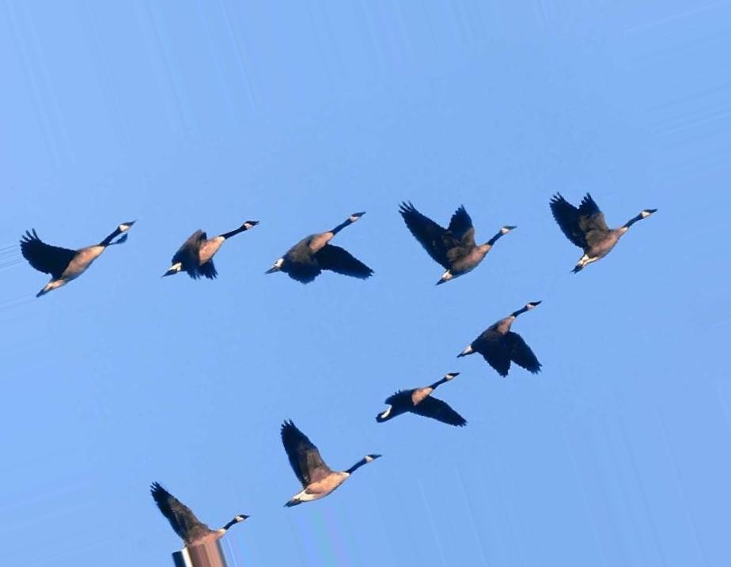
В Испанию улетают утки.

Slide 21
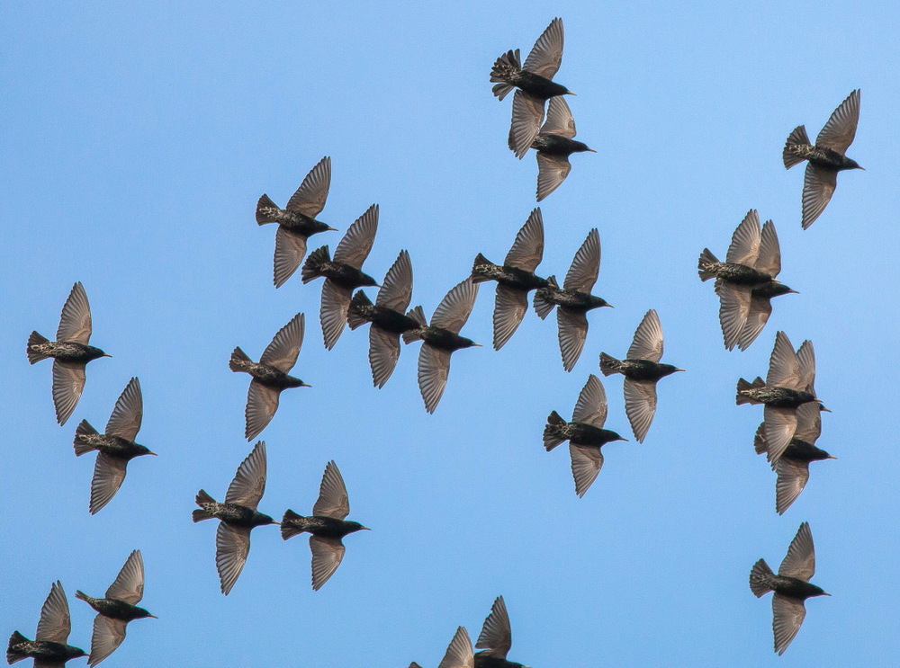
В Турцию улетают скворцы.

Slide 22
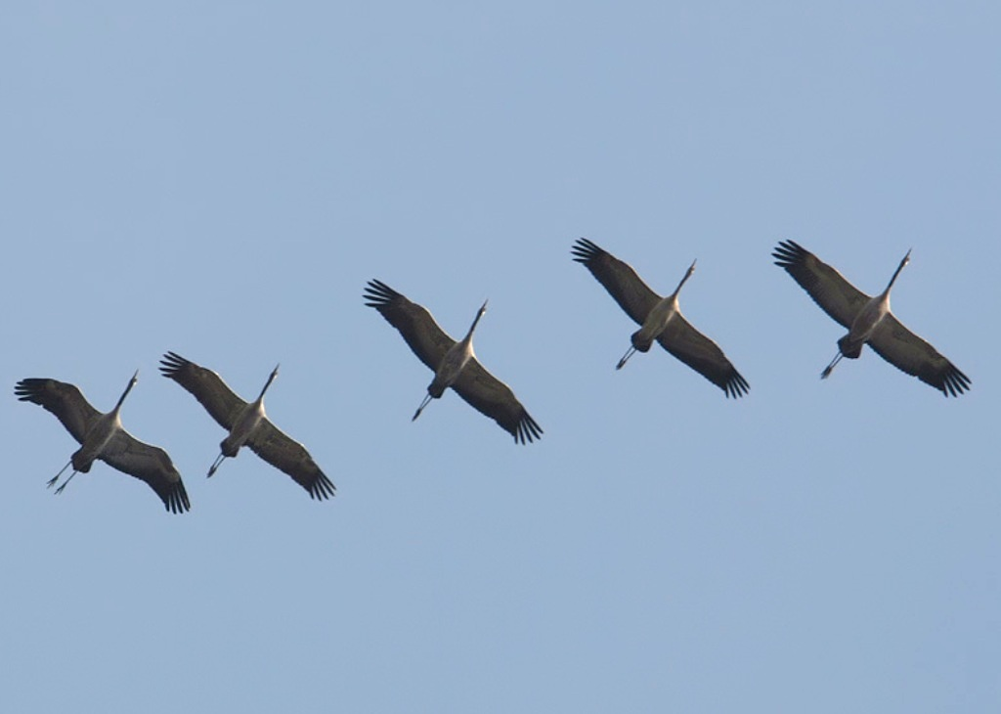
В Индию летят журавли.

Slide 23
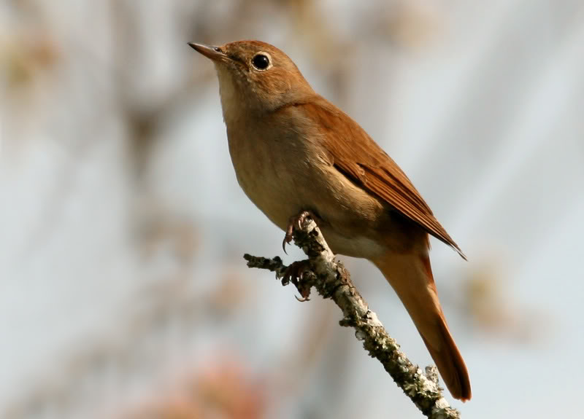
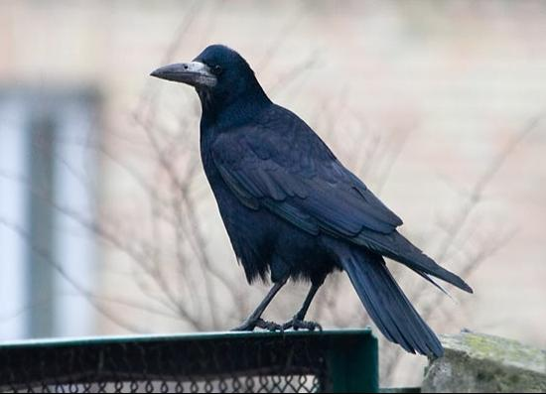
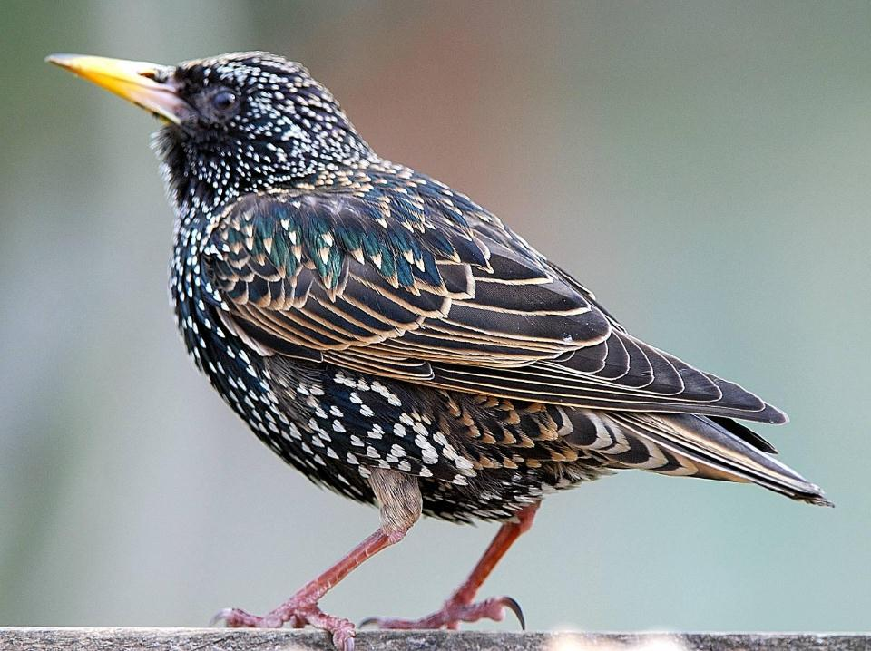
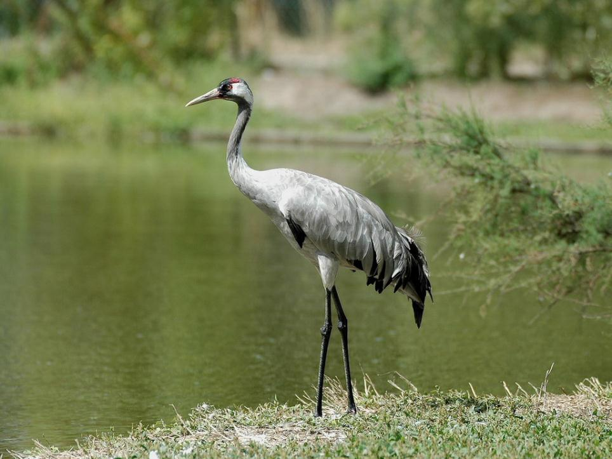
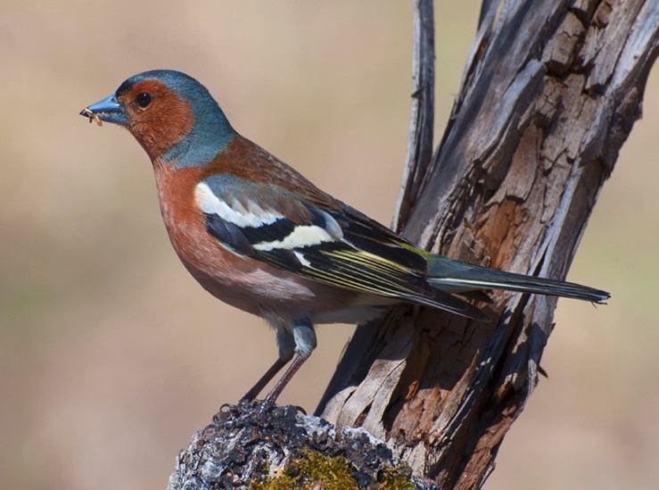
Перелетные птицы

Slide 24
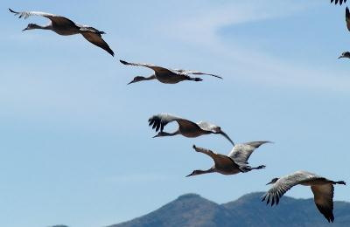
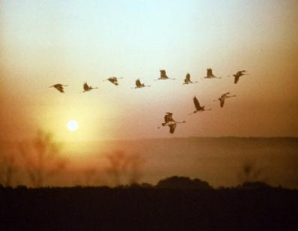
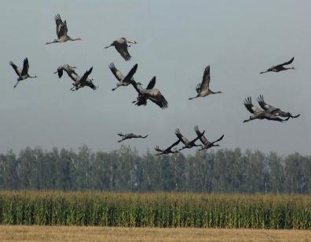

Slide 25
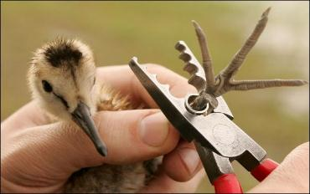
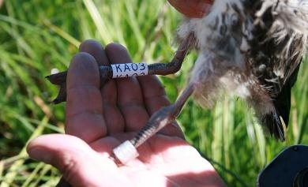
Окольцовывание птиц

Slide 27
Здравствуй, Лебедь!
Пишут тебе первоклассники
из «Лицея №4», г. Рузаевка.
Мы рады помочь тебе!
Сообщаем, что птиц, зимующих в теплых краях, называют перелётными…..
Птиц, которые остались зимовать, называют зимующими….
Мы помогаем им зимой! Делаем кормушки и приносим корм!….
С уважением 1 класс

Slide 28
Сегодня я узнал (узнала)…
Урок заставил меня задуматься…
Мне понравилось…

